Slide 1
爐管新人學習進度報告
2020.06.15~2020.06.24

Slide 2
報告內容
兩週內PM機台
GRD MPM 大致流程
貼膠機換膠帶 & 刀片大致流程

Slide 3
1.兩週內PM機台
06/15(一) | AP-F06、S2-11 ➔ FILL TRANS-LC、洗管機介紹
06/16(二) | LP-N5(4PM) ➔ 實際操作
06/17(三) | GRD-3(MPM)、S2-11 ➔ GRD-3(MPM)介紹、S2-11換酸流程介紹
06/18(四) | SWIX-G15、LP-T2 ➔ APC調整
06/19(五) | LP-T8(3PM) ➔ 實際操作
06/22(一) | LP-P3(SPM) ➔ 實際操作
06/23(二) | LP-T 1 ➔ C1、C6、C8傳送
06/24(三) | LP-T2(BPM) ➔ 實際操作

Slide 4
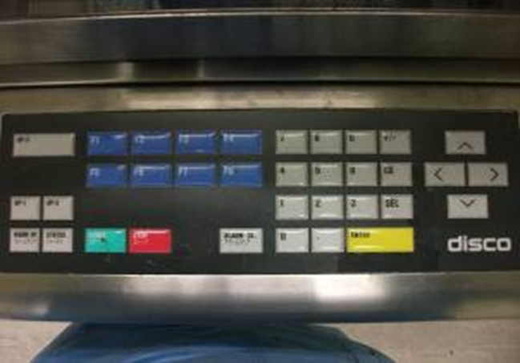
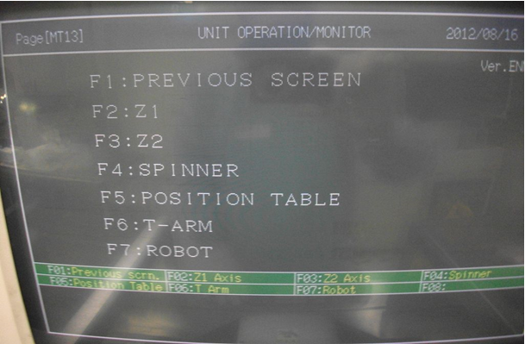
2. GRD MPM 大致流程
將機台Spindle停止旋轉。
選擇Warm Up → Stop。
Clean機台表面髒汙或異物。
Check Shutter & T-ARM動作正常。
將Z1 Up到最高。
在Chuck Table上墊小白布。
Clean Z1 & Clean Z1 Brush。
Check Z1 Wheel是否完整無缺角。
Z2同Z1 Clean。
機台Clean完成後將機台Warm Up回來。
Warm Up → Start。
在Top Menu選擇Machine Initialize做Initialize。
在Cassette A & Cassette B各放5片試磨(20mil & 11.5mil)。
Check試磨時整體動作 & Wafer是否正常。
START
STOP

Slide 5
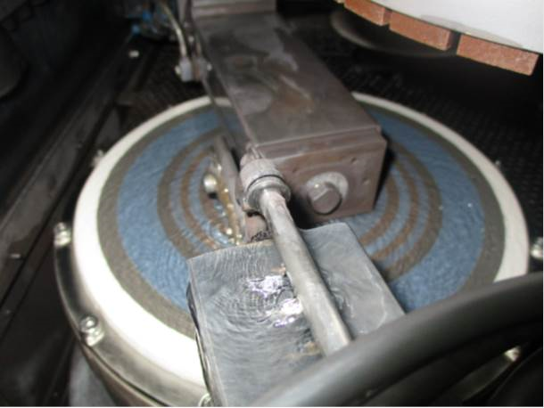
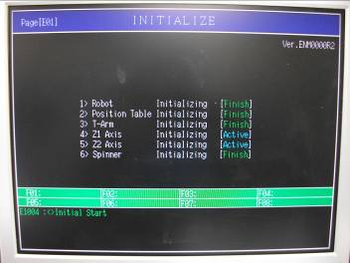
Initializing畫面
CHUCK TABLE
BRUSH

Slide 6
Robot從Cassette抓片
Robot旋轉晶背朝上
傳至定位盤定位
T-ARM抓片
研磨Z1 → Z2
T-ARM抓片
至清洗區清洗 & 旋乾
Robot旋轉晶面朝上
Robot放回原Cassette位置
Z2
旋轉主軸
Z1
旋轉主軸
研磨基座
研磨基座
T-ARM
清洗區
定位盤
晶舟 B
機械手臂
晶舟 A

Slide 7
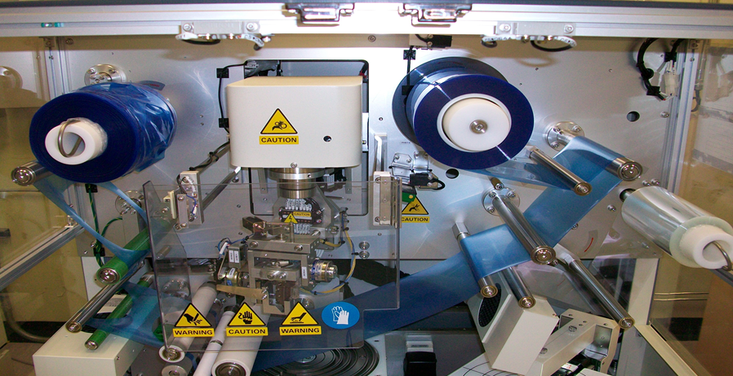
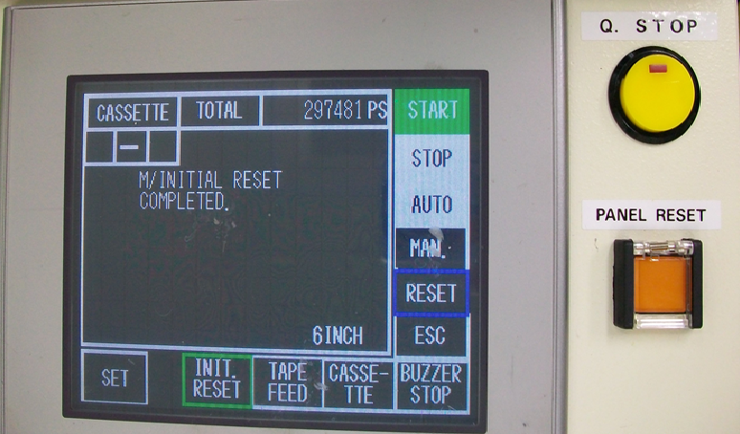
4. 貼膠機換膠帶 & 刀片大致流程
1.更換膠帶:
將上方Lock解除後於CUT 1處剪下，裝上新膠帶後再將膠帶與右邊透明部分接上，按下TapeFeed將膠帶捲至CUT 2處。
2.更換回收膠帶:
於CUT 2處剪下，將上方固定器 & 回收膠帶抽出，裝上一圈膠膜固定住後，把CUT 2處之膠帶黏貼於上方膠膜處，按下TapeFeed將膠帶捲上幾圈。
3.更換刀片:
選擇Main → Cutter Counts > 500次時需更換刀片，先將Cutter Counts次數Reset，使用機台下方之Tool，將機台上刀片取下後，換上新刀片並對準畫線處鎖緊，再將新刀片裝上機台。
CUT 2
CUT 1

